Slide 1
뉴스잉 IT Storyboard
Planning By Mieun,Dasom,Hyeram,Yejin,Jisu l Ver. 1.0
Update 2016-08-05

Slide 2
Approval
상세기획서

Slide 3
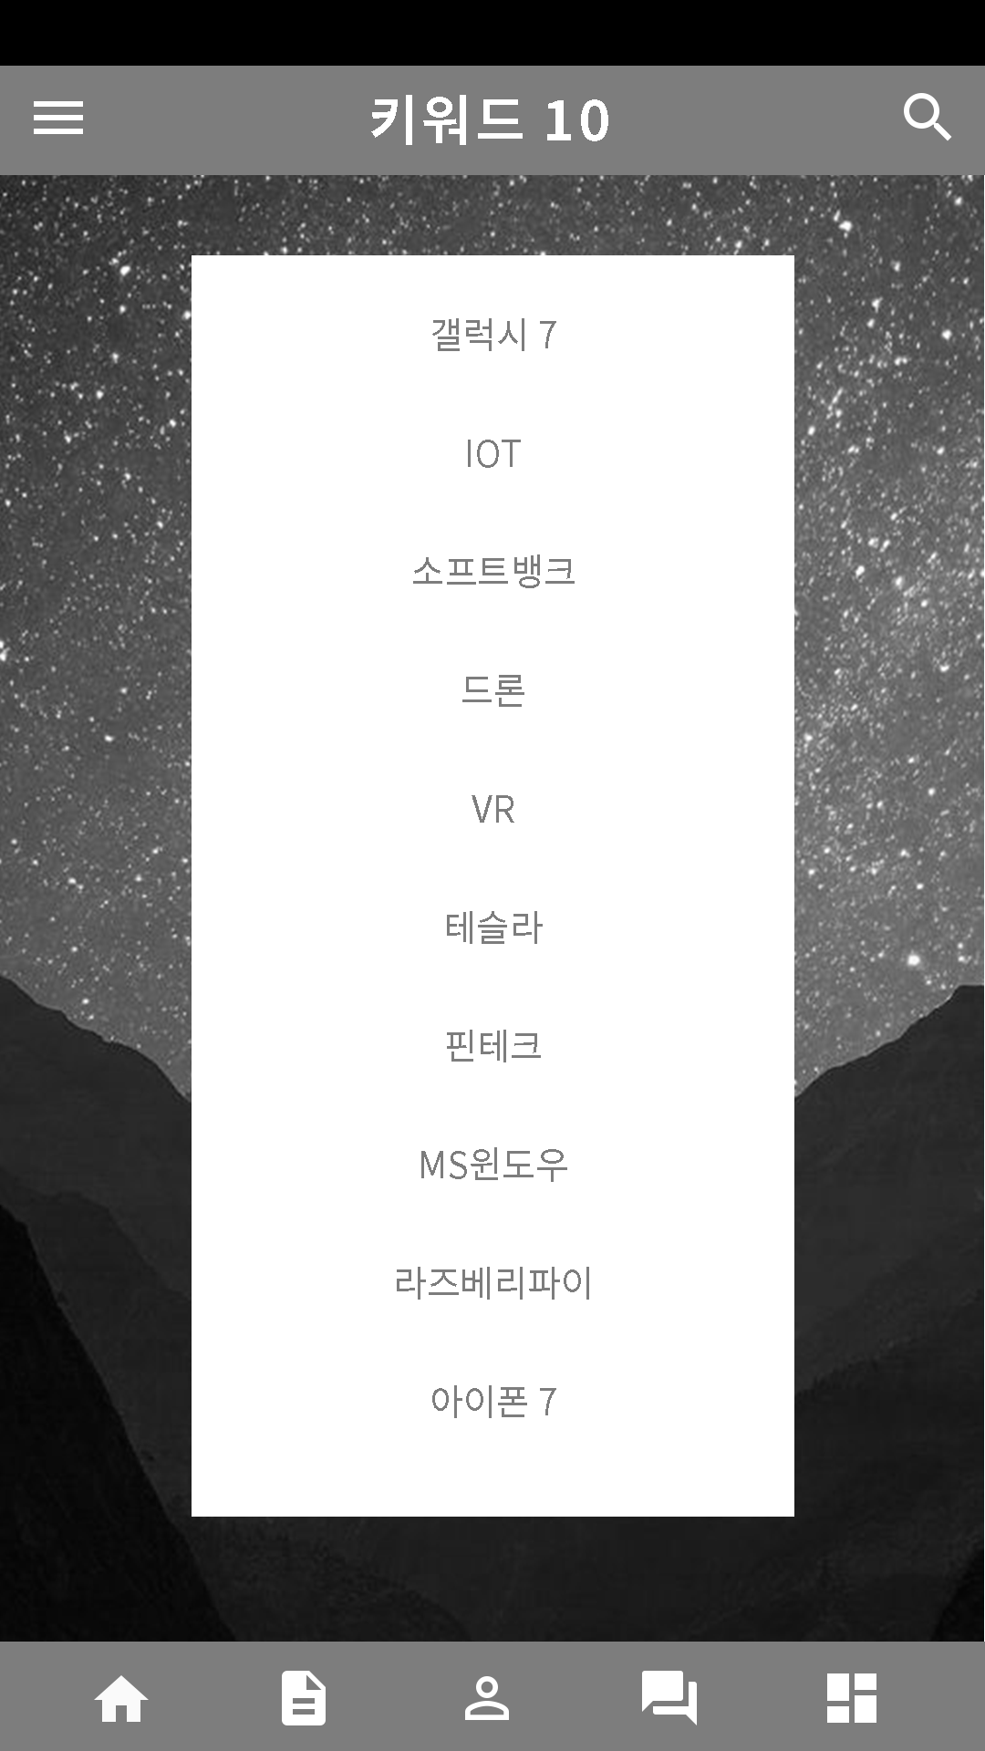
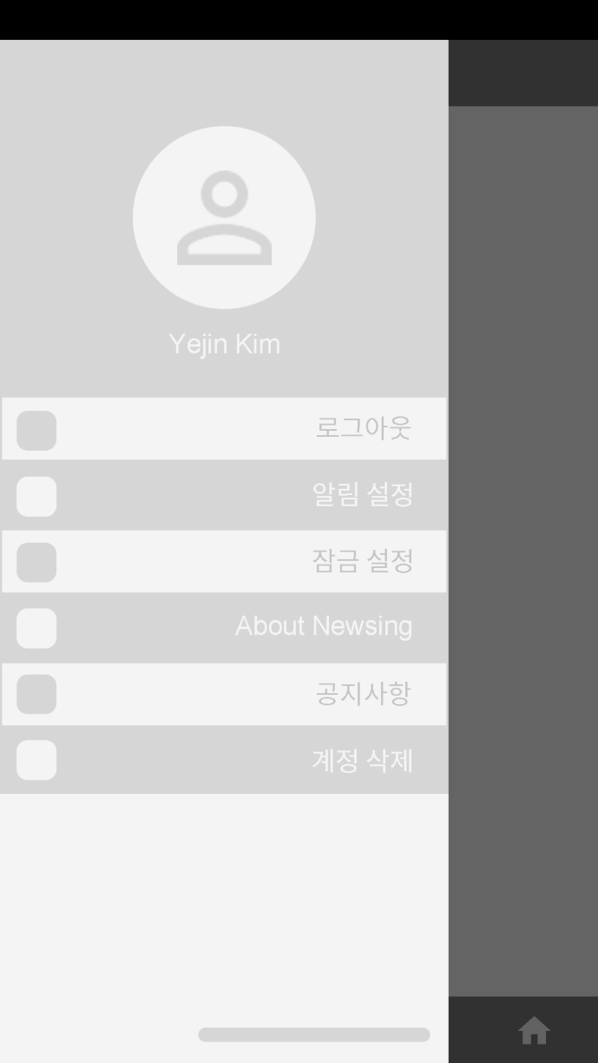
Main
Main
App_01,App_02
01 | 로그인, 로그아웃 가능 알림, 잠금 설정 가능 공지사항과 업데이트 날짜 보여줌 이동화면 : APP_02
02 | 뉴스, 사용자, 태그 검색 이동화면 : APP_03
03 | 10개의 키워드를 제시해주며, 글자 하나씩 골라 관련 기사를 볼 수 있음
03 | Main 화면 아이콘
01
02
03
04

Slide 4
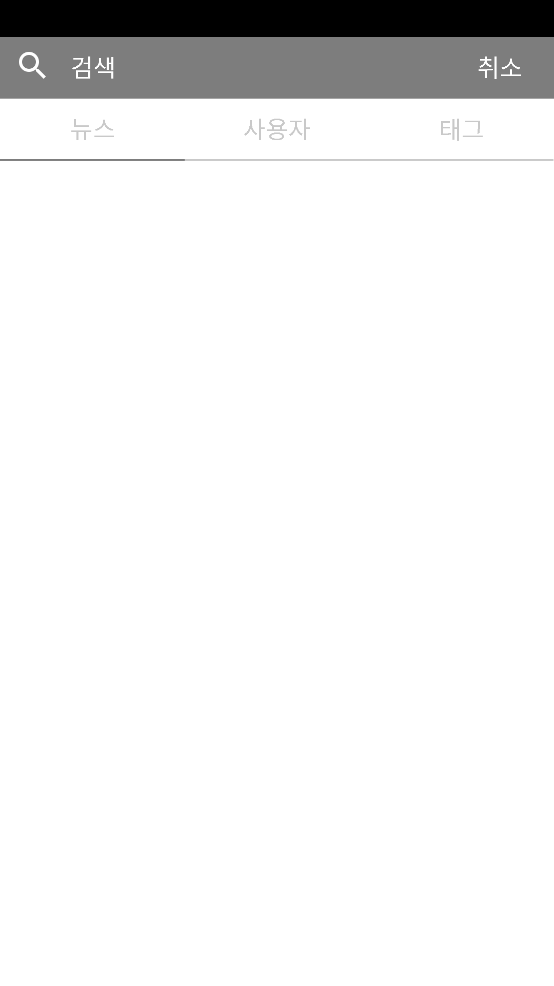
APP_03
01 | 뉴스, 사용자, 태그 별 검색 가능
02 | 검색 취소 버튼으로 뒤로 가기
03 | 이전의 검색 기록이 나타남
02
01
03

Slide 5
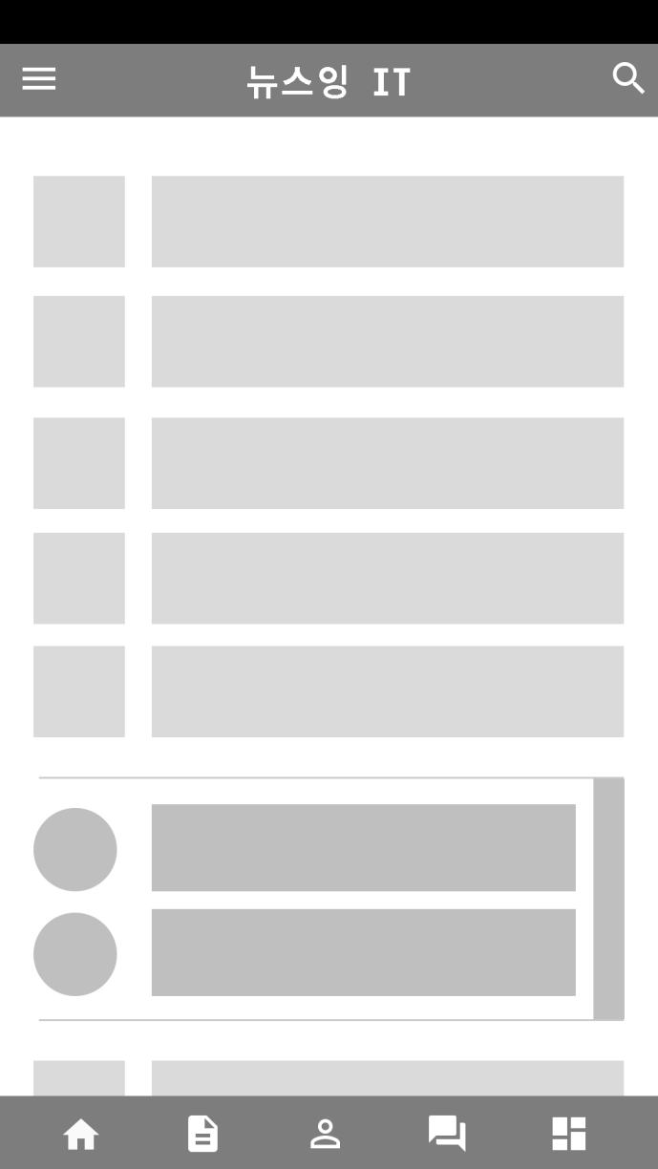
APP_04
01 | 키워드 하나 당 관련 기사 5개 제공 섬네일과 기사 헤드라인, 내용 두 줄 제공 탭 하면 기사 상세화면 이동 이동화면 : APP_04_1
02 | - 키워드 관련 트위터 실시간 제공
03 | 키워드를 선택하지 않아도 아이콘 선택 시 당일 키워드 관련 기사 1page 형식으로 볼 수 있음
01
02
Scroll
03

Slide 6
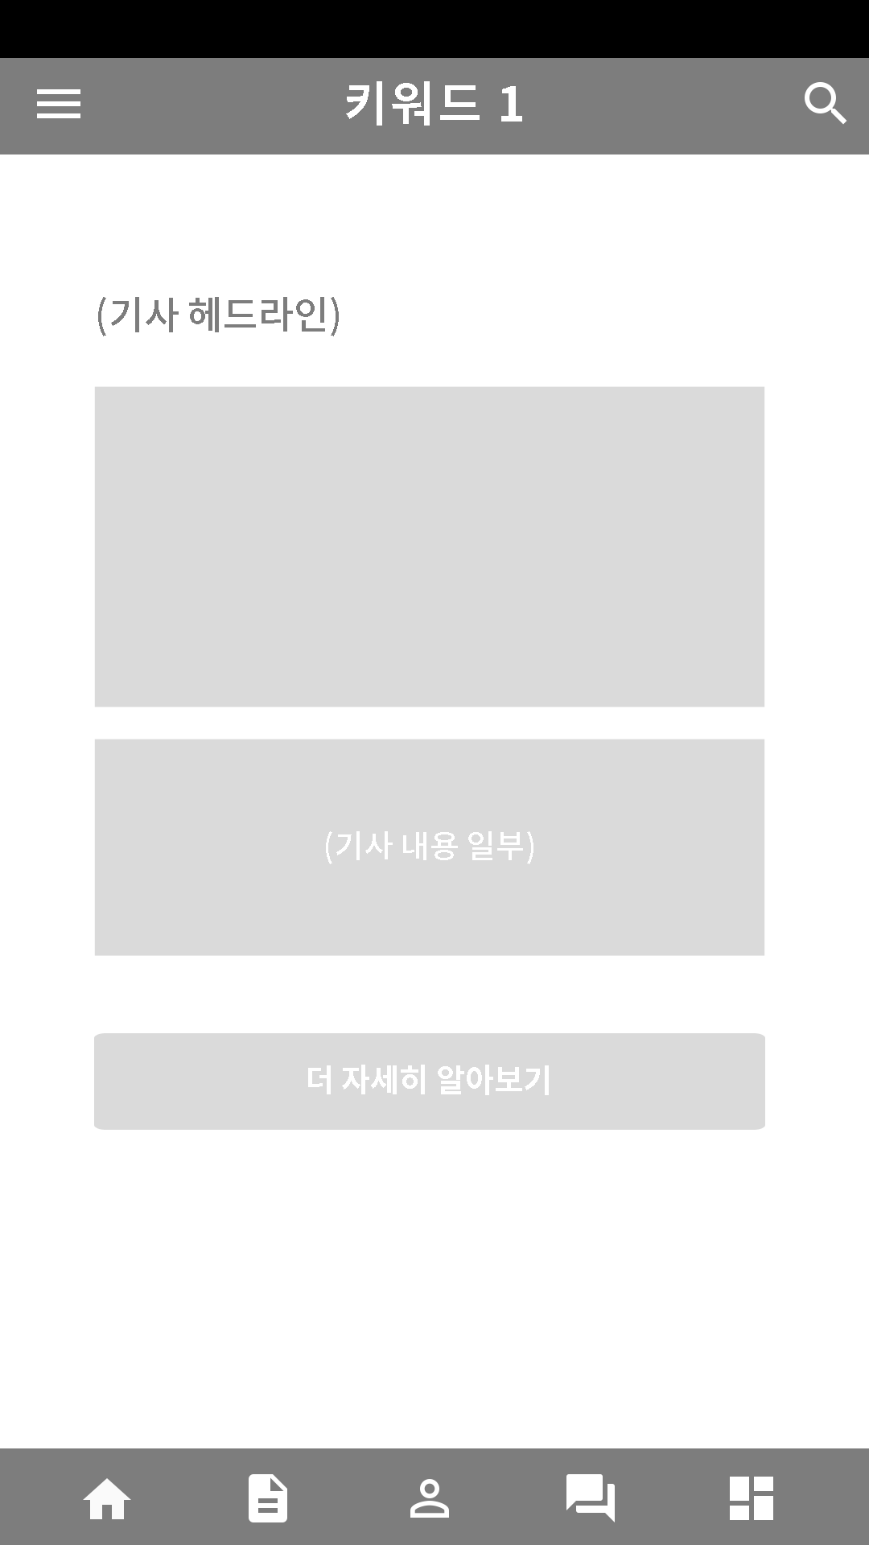
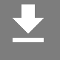
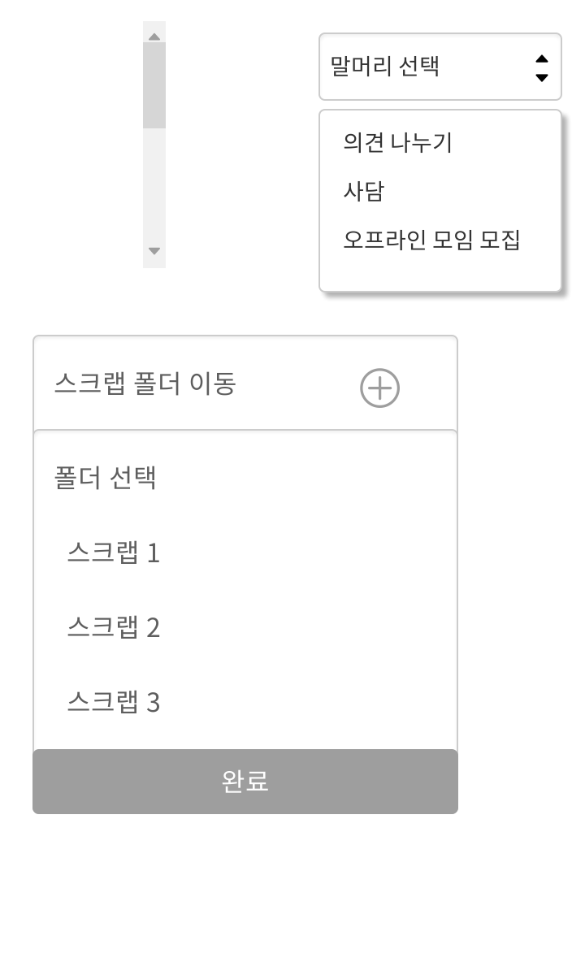
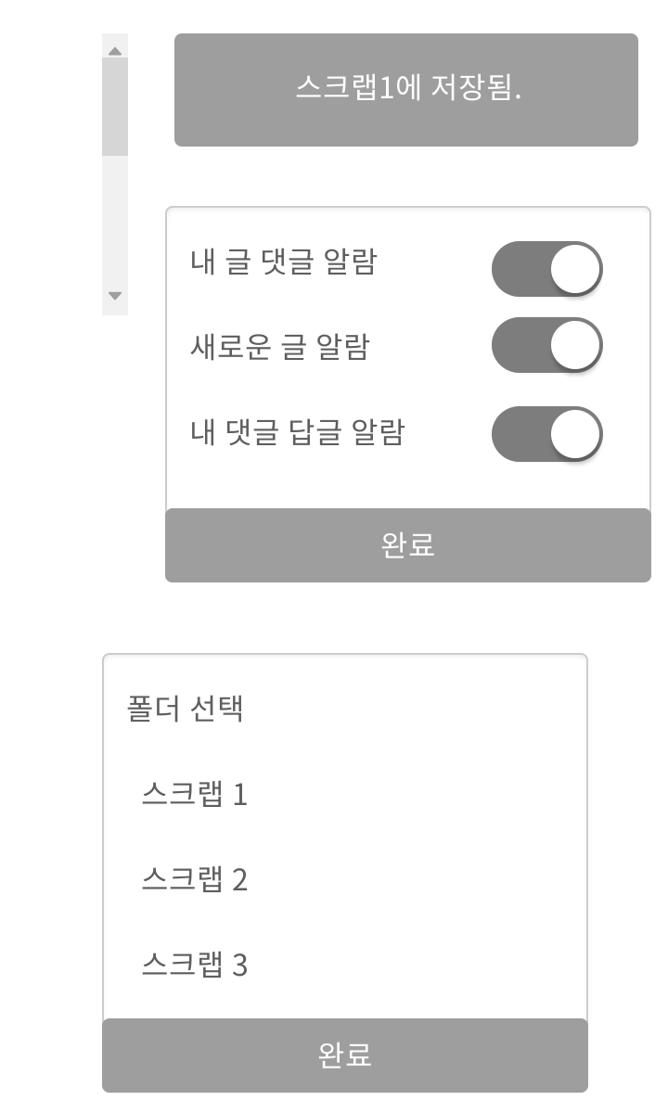
APP_04_1
01 | 기사 상세 화면으로 저작권 문제로 컨텐츠의 일부만 보여줌
02 | 스크랩 아이콘
03 | - 자세한 기사 전문은 앱 내 링크 이동
04 | 스크랩 팝업 출력 선택옵션 (사용자 폴더명 정의) 스크랩 폴더 1 스크랩 폴더 2
05 | 저장을 보여주는 토스트 팝업
02
Related
04
01
03
05

Slide 7
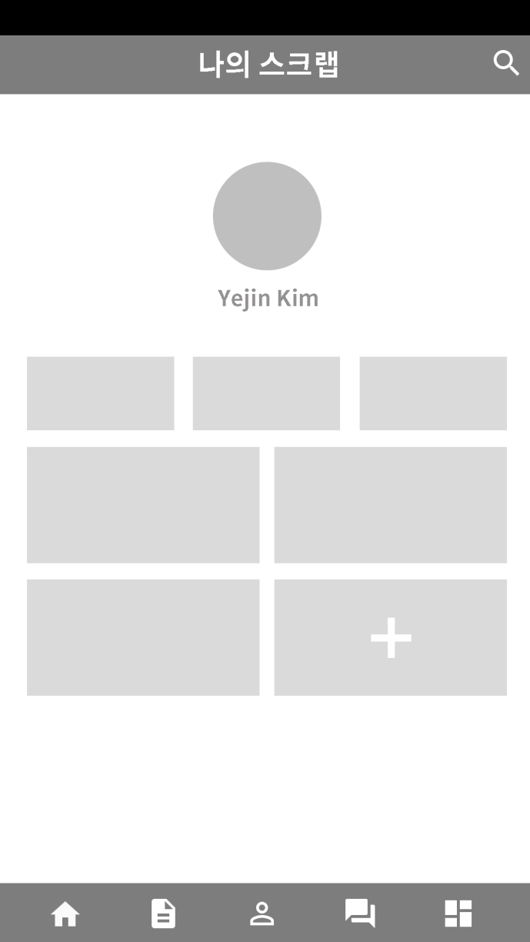
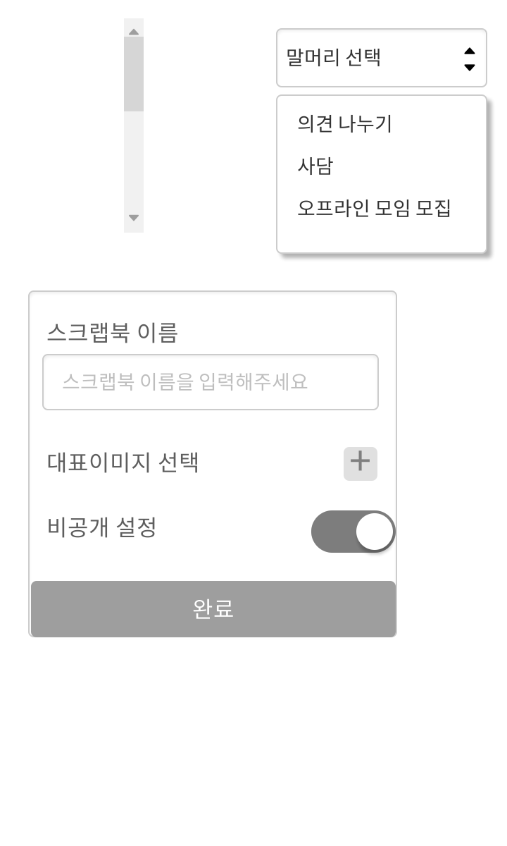
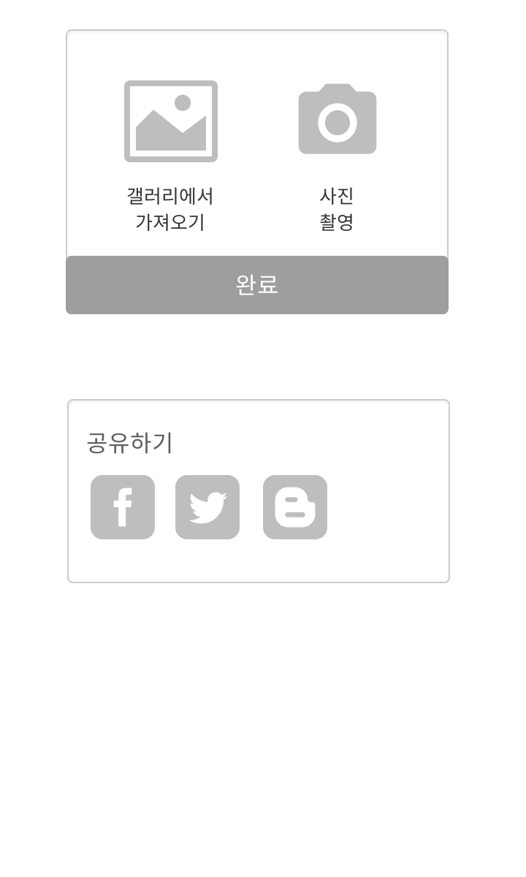
[Status가 Pending 일 경우 – 결재 버튼 보임]
[Status가 Pending 이외 일 경우– 결재버튼 없음]
APP_05
01 | 개인 스크랩 , 프로필 화면 스크랩수, 팔로워 수, 팔로잉 수 보여줌 프로필 사진 설정, 이름, 자기소개 기재 개인 프로필 Default : 로그인 계정 사진
02 | 나의 스크랩 폴더 폴더 생성 및 폴더 이름 변경, 비공개 설정, 대표 이미지 설정 가능 대표 이미지는 디바이스 갤러리에서 선택 하거나 촬영 가능 기존 폴더 롱 터치 팝업 출력 선택옵션 스크랩 폴더 이름 대표 이미지 변경 비공개 설정
01
Related
02

Slide 8
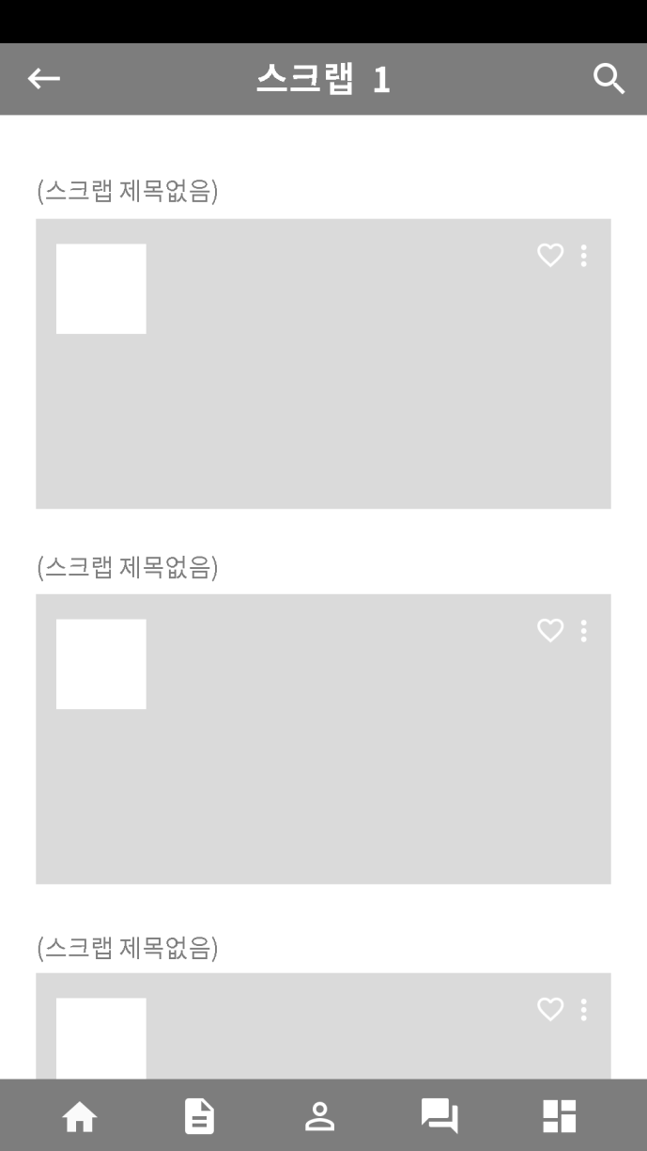
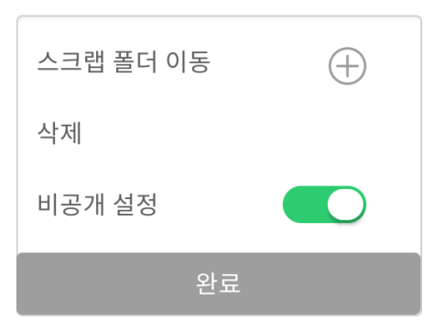
[Status가 Pending 일 경우 – 결재 버튼 보임]
[Status가 Pending 이외 일 경우– 결재버튼 없음]
APP_06
01 | 스크랩 폴더 안에 해당하는 스크랩 나열 Flick Up , Down으로 스크랩 일정 부분 볼 수 있음
02 | - 하트 아이콘으로 다른 사용자들이 내 개별 스크랩에 ‘좋아요’ 누른 개 수 알 수 있음
03 | 스크랩한 기사 설정 수정 팝업 출력 선택옵션 폴더 이동 기사 삭제 비공개 설정
04 | 탭 하면 기사 상세보기 화면 이동 이동화면 : APP_07
01
02
03
Related
04

Slide 9
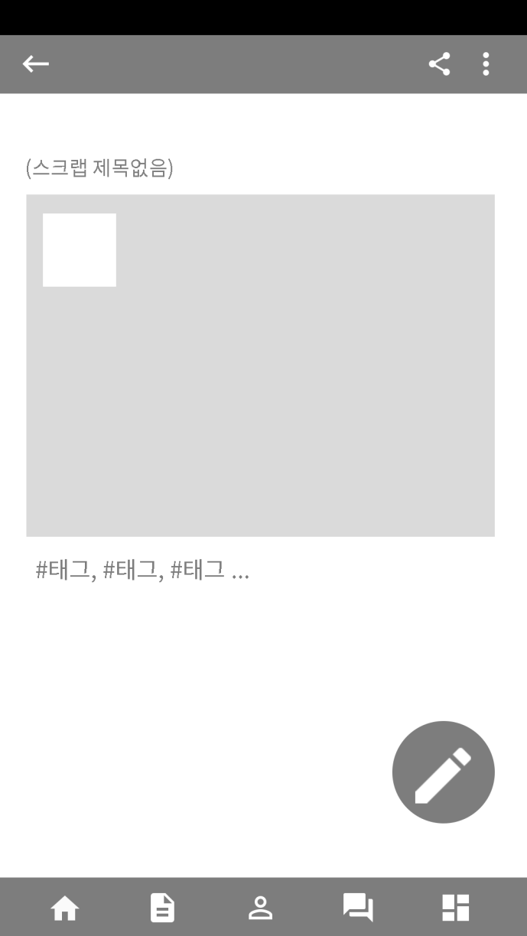
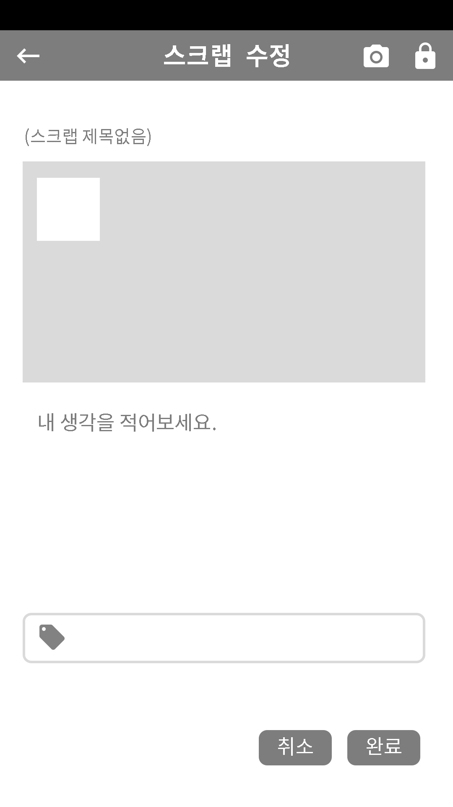
[Status가 Pending 일 경우 – 결재 버튼 보임]
[Status가 Pending 이외 일 경우– 결재버튼 없음]
APP_07,APP_08
01 | 좌측 공유 아이콘 : SNS 공유 팝업 출력 우측 아이콘 : 기사 설정 수정 팝업 출력 선택옵션 팝업 폴더 이동 기사 삭제 비공개 설정
02 | - 기사를 탭 하면 기사 전문이 앱 내에서 새 화면으로 열림
03 | 연필 아이콘 탭 하면 스크랩한 기사 편집 가능 이동화면: APP_08
04 | 카메라 아이콘 / 사진첨부 가능 자물쇠 아이콘 공개 설정 가능
05 | 스크랩 제목 입력 및 수정 가능 내 생각 글 쓰기 공간 제공
06 | 기사 관련 해시태그 작성 가능
01
04
02
05
06
03
Related

Slide 10
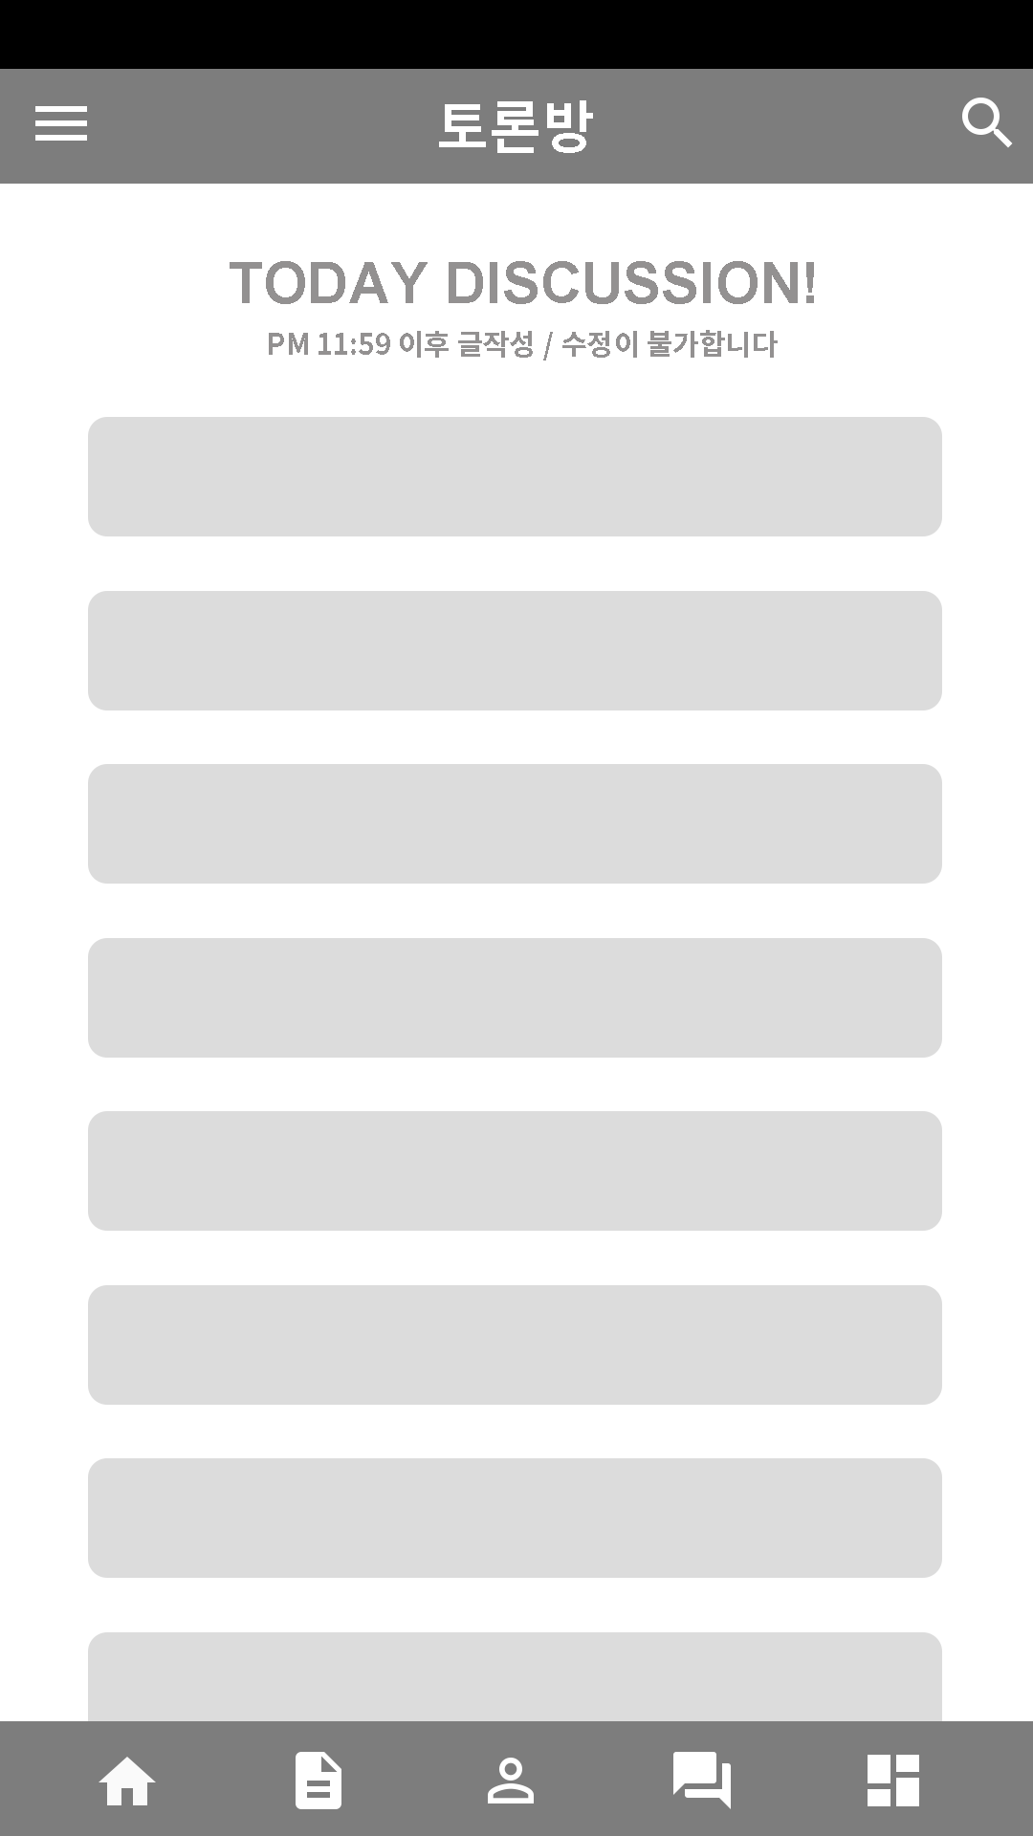
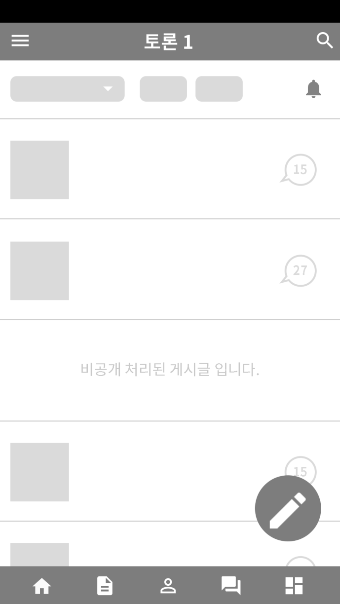
[Status가 Pending 일 경우 – 결재 버튼 보임]
[Status가 Pending 이외 일 경우– 결재버튼 없음]
APP_09,APP_10
01 | Main 화면과 같은 키워드 탭 하면 각 키워드 별 ‘토론방’ 으로 이동 이동화면 : APP_10
02 | - 토론방 게시글 말머리 선택 가능
03 | 게시글 조회순, 댓글순 정렬 가능
04 | 게시글 알람 팝업 출력 선택 옵션 내 글 댓글 알람 새로운 글 알람 내 댓글 답글 알람
05 | - 탭 하면 게시글 이동
06 | - 게시글에 쓰여진 댓글 개 수 확인 가능
07 | - 신고 10회 이상 받은 글은 비공개 처리됨
08 | - 게시판 글쓰기 아이콘
02
03
04
01
05
06
07
08

